Slide 1
المعارف المكتسبة من برنامج المعلمين الجدد (الوحدة 2)
ملخص حول كيفيّة تطبيق مهارات القرن 21 في الموقف التعليمي وأمثلة على تفعيل برامج الذكاء الاصطناعي في الحصة الدراسية
تنفيذ الأستاذة: أمل جمعه
مديرة المدرسة: غتيرة الفارسية

Slide 2

03
02
01
06
05
04
مهارات القرن 21
التفكير النقدي وحل المشكلات
العمل التعاوني
التعلم النشط
الإبداع والابتكار
التواصل الفعّال
استخدام التكنولوجيا

Slide 3


التعلم النشط
يشجع الطلبة على المشاركة الفاعلة في العملية التعليمية.
مثال: لعبة التواصل البصري

Slide 4

العمل التعاوني
التعاون لإكمال مهمة ما عن طريق توزيع الأعمال، يعلّم الطلبة أهمية قيمة التعاون ويساعد على تطوير المهارات الاجتماعية.
مثال: تمثيل المسرحيات

Slide 5

التفكير النقدي وحل المشكلات
يشجّع الطلبة على التفكير النقدي وتحليل المعلومات وحل المشكلات بطرق متنوعة.
مثال: حل الأحجيات

Slide 6

استخدام التكنولوجيا
إدخال التقنيات الحديثة في العملية التعليمية يعزّز من فاعلية التعلُّم ويساعد الطلبة على تطوير مهاراتهم الرقميّة في سنٍ مبكرة.
مثال: Word Wall Games

Slide 7

التواصل الفعّال
يشجّع الطلبة على التعبير عن أفكارهم بوضوح وفهم الآخرين.
مثال: محادثات الصداقة

Slide 8

الإبداع والابتكار
يدعم قدرة الطلبة على التفكير خارج الصندوق وخلق أفكار مبتكرة.
مثال: مشروع الفن الخلّاق

Slide 9
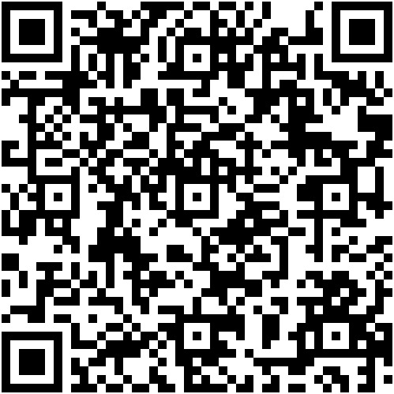

أمثلة على برامج الذكاء الاصطناعي
ChatterPix Kids

Slide 10


أمثلة على برامج الذكاء الاصطناعي
Sketch Metademolab

